Slide 1
React 강의자료

Slide 2
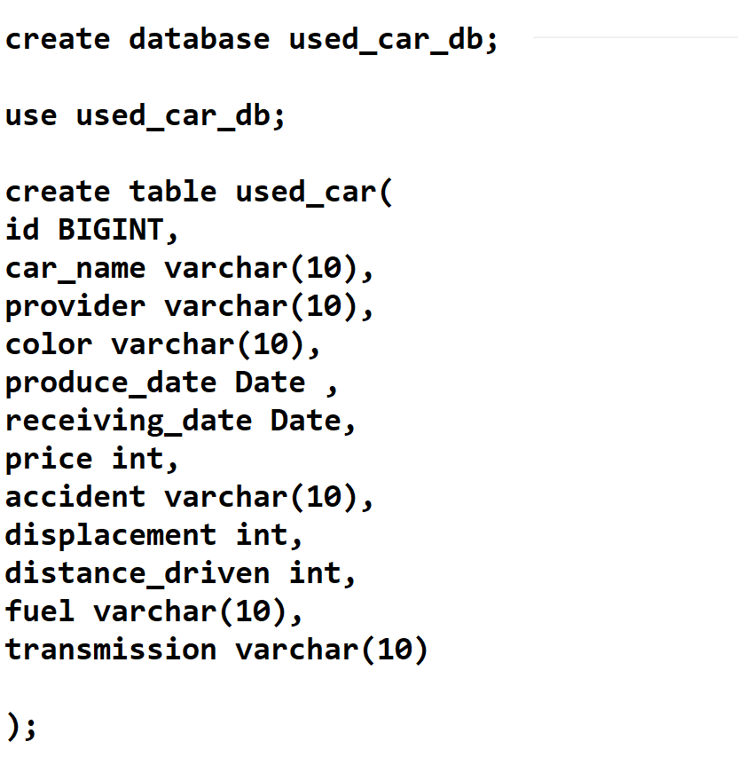

Slide 3
데이터 삽입은 자료 사용
insert ~

Slide 4
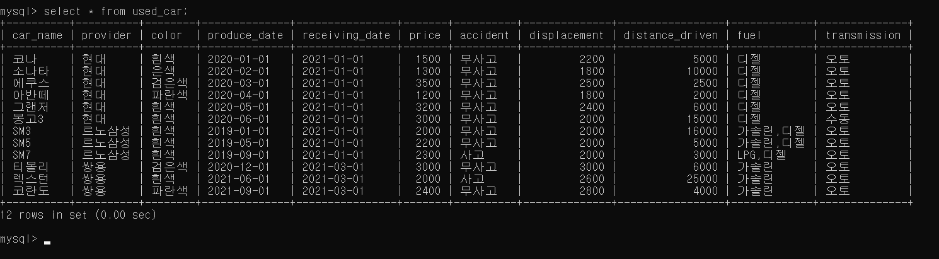

Slide 5
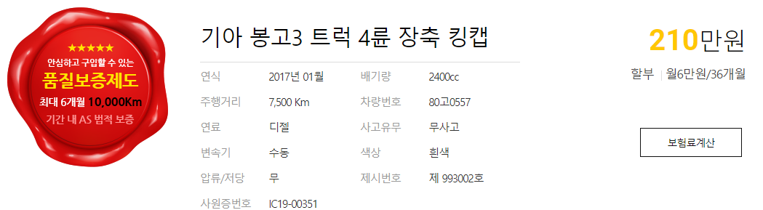

Slide 6
끝

